Slide 1
Kpl 11,
Kiina – keskuksen valtakunta
s.72-79

Slide 2
Kiina
Mitä tulee mieleen. Kiina?
faktatietoa / ajatuksia / käsityksiä / mielikuvia
luettua / koettua/ elokuvista / kirjallisuudesta / somesta
jne. jne.

Slide 3
Video: Otava, kpl 11
TOP 5 -video ”Viisi Kiinan kulttuuriaarretta”
Ennen videon katsomista:
1. Mitä kiinalaisia kulttuurikohteita tiedät?
2. Oletko vieraillut joissakin niistä?
Videon jälkeen:
3. Mitä yhteistä videon kuvaamilla kulttuurikohteilla on?
4. Mitä ne kertovat Kiinan historiasta ja kulttuurista?

Slide 4

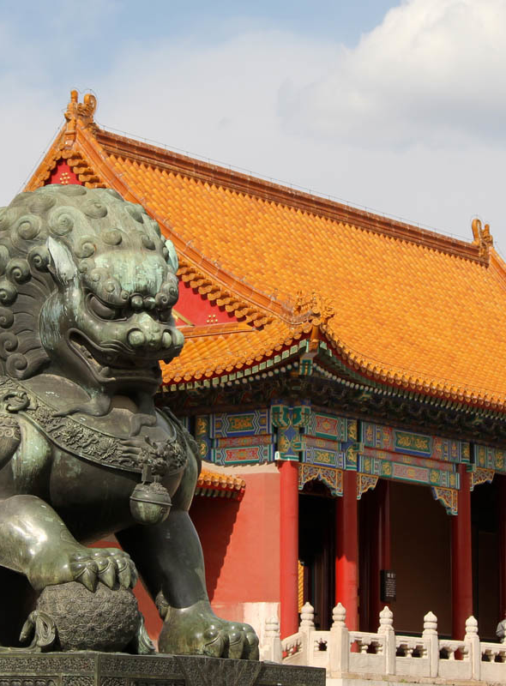
Videon jälkeen:
3. Mitä yhteistä videon kuvaamilla kulttuurikohteilla on?
Kaikki kohteet ovat hyvin vanhoja.
Niiden rakentamiseen on tarvittu paljon työvoimaa.
Ne kaikki ovat myös Unescon maailmanperintökohteita.
4. Mitä ne kertovat Kiinan historiasta ja kulttuurista?
Kiinalla on hyvin pitkä kulttuurihistoria.
Kiina oli vuosisatoja keisarikunta.
Kiina on joutunut puolustautumaan pohjoisen kansoja vastaan.
Kiinan yhteiskunta on ollut hyvin hierarkkinen.
Kiinassa on arvostettu harmoniaa ja järjestystä.

Slide 5
Kiinan historian ominaispiirteitä
Kiinan ja kiinalaisten käsityksiä itsestään ja kulttuuristaan
Kiina piti itseään keisarikaudella "keskuksen valtakuntana".
Kiinalaiset ajattelevat Kiinan saaneen vain vähän vaikutteita muualta ja Kiinan valloittajienkin kiinalaistuneen
Kiina on nähnyt itsensä Aasian johtavana kulttuurina ja pitänyt esimerkiksi Japania, Koreaa ja Vietnamia "nuorempina veljinään".
Kiina pyrki ulkoisten vaikutteiden torjumiseen, mikä näkyi itseriittoisuutena ja etnosentrismina.
Kiina on pyrkinyt eristyneisyyteen muista korkeakulttuureista ja nähnyt kulttuurinsa omasyntyisenä. Tärkeiden keksintöjen, kuten metallien käyttö ja kirjoitustaito, ajatellaan kehittyneen Kiinassa itsenäisesti.
Kiinassa on voimakas jatkuvuuden ja oman maan historian arvostus. Kiina katsoo kulttuurillaan olevan maailman korkeakulttuureista pisin jatkumo.

Slide 6
Kiinan historian ominaispiirteitä
Aron ja pellon taistelu
Kiinan historiaa on myös määrittänyt pohjoisen paimentolaiskulttuurin uhka.
Aro yhdistetään pohjoisen paimentolaiskulttuureihin.
Pelto yhdistetään kiinalaiseen maanviljelyskulttuuriin.
Uhkaa vastaan rakennettiin Kiinan muuri. Qin-dynastian aikana 200-luvulla eaa. hajanaiset puolustusvallit yhdistettiin ensi kertaa Kiinan muuriksi.
Pohjoisen kansat hallitsivat Kiinaa Yuan- ja Qing-dynastioiden aikana.

Slide 7
Kiinan historian ominaispiirteitä
Kulttuurin piirteitä
Yhteisöllisyys
Valtavat, miljoonien ihmisten työpanosta vaatineet, rakennushankkeet (kuten Kielletty kaupunki ja Kiinan muuri)
Hillitty käytös ihanteena, kasvojen menettämisen pelko
Hierarkkisuus (kungfutselaisuuden vaikutus)
Pyrkimys tasapainoon (taolaisuuden vaikutus)
Myös buddhalaisuus ja muinaisen uskonnon piirteet (esi-isien palvonta ja animismi) ovat vaikuttaneet kulttuuriin.

Slide 8
Kiinan historian ominaispiirteitä
Virkamiesten arvostus
Tehokas byrokratia eli virkamieshallinto oli suuren valtakunnan hallitsemisen edellytys.
Kiinan kirjakieli on vaikeaa, joten luku- ja kirjoitustaitoisia arvostettiin suuresti.
Mandariini oli keisarikunnan virkamiehen arvonimi. Kiinan kirjakieltä kutsutaan yhä nykyäänkin mandariinikiinaksi.

Slide 9
Taitotehtävä: Kiinan dynastiat
Tässä tehtävässä harjoiteltavat taidot:
tiedon rakentaminen
historiallinen ajattelu
Tutustu tietopakettiin Kiinan dynastioista ja vastaa kysymyksiin.
  1. Valitse viisi tärkeää tapahtumaa Kiinan historiasta. Perustele valintasi.
  2. Valitse kolme ilmiötä, joilla on ollut merkitystä myös muille kulttuureille. Perustele valintasi.
  3. Tiivistä Kiinan historia tietopaketin pohjalta muutamaksi virkkeeksi.
  4. Mikä heikensi Kiinaa Qing- eli mantšudynastian kaudella?
  5. Miten eri tavoin kontaktit ulkopuolisten kanssa näkyivät Qing-dynastian Kiinassa?

Slide 10
Tehtäviä
Lue kpl 11, Kiina – keskuksen valtakunta, s.72-79
Tee ajatuskartta kiinalaisesta tapakulttuurista
Katsotaan video + tee tehtävä 5, s.79

